Slide 1




Slide 2


Tiết 1

Slide 3
YÊU CẦU CẦN ĐẠT
Biết tính chu vi hình tam giác, hình tứ giác
khi biết độ dài các cạnh.

Slide 4


Slide 5


Slide 6

Chu vi hình tam giác, hình tứ giác
Mình dùng sợi
dây đồng uốn thành hình tam giác này.
Chiều dài sợi dây là chu vi hình tam giác.

Slide 7


Slide 8
A
Tổng độ dài ba cạnh của hình tam giác ABC là:
3 cm
2 cm
2 cm + 4 cm + 3 cm =
9 cm
B
C
Ta nói: Chu vi hình tam giác ABC là 9 cm.
4 cm
Chu vi hình tam giác bằng tổng độ dài các cạnh của hình tam giác.

Slide 9


Slide 10
N
3 cm
Tổng độ dài bốn cạnh của hình tứ giác MNPQ là:
M
4 cm
3 cm + 4 cm + 5 cm + 2 cm =
14 cm
2 cm
Ta nói: Chu vi hình tứ giác MNPQ là 14 cm.
Q
5 cm
P
Chu vi hình tứ giác bằng tổng độ dài các cạnh của hình tứ giác.

Slide 11

N
A
M
B
C
Q
P
Tổng độ dài các cạnh của hình tam giác, hình tứ giác là chu vi của hình đó.

Slide 12


Slide 13
1
Tính chu vi hình tam giác có độ dài các cạnh là:
a) 7 cm, 10 cm và 14 cm
Bài giải
Chu vi hình tam giác là:
7 + 10 + 14 =
31 (cm)
Đáp số: 31 cm.

Slide 14
1
Tính chu vi hình tam giác có độ dài các cạnh là:
b) 20 dm, 30 dm và 40 dm
Bài giải
Chu vi hình tam giác là:
20 + 30 + 40 =
90 (dm)
Đáp số: 90 dm.

Slide 15
1
Tính chu vi hình tam giác có độ dài các cạnh là:
c) 15 dm, 20 dm và 15 dm
Bài giải
Chu vi hình tam giác là:
15 + 20 + 15 =
50 (dm)
Đáp số: 50 dm.

Slide 16
2
Tính chu vi hình tứ giác có độ dài các cạnh là:
a) 3 dm, 4 dm, 5 dm và 6 dm
Bài giải
Chu vi hình tứ giác là:
3 + 4 + 5+ 6 =
18 (dm)
Đáp số: 18 dm.

Slide 17
2
Tính chu vi hình tứ giác có độ dài các cạnh là:
b) 10 cm, 15 cm, 10 cm và 15 cm
Bài giải
Chu vi hình tứ giác là:
10 + 15 + 10 + 15 =
50 (cm)
Đáp số: 50 cm.

Slide 18
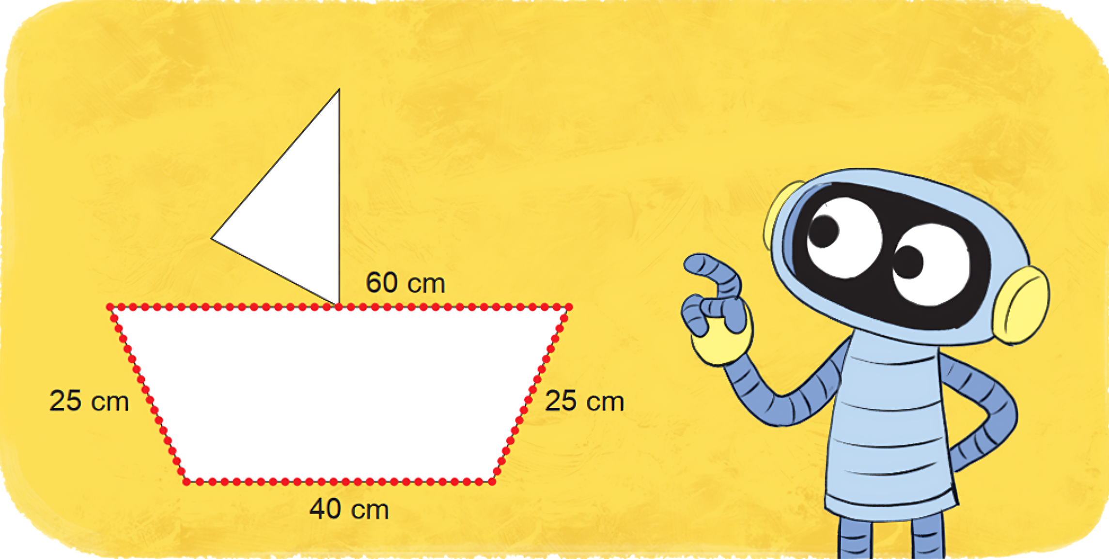
4
Rô-bốt dùng đèn nháy để trang trí thuyền như hình vẽ. Hỏi chiều dài đoạn dây đèn nháy là bao nhiêu xăng-ti-mét?

Slide 19
Bài giải
Chiều dài đoạn dây đèn nháy là:
60 + 25 + 40 + 25 =
150 (cm)
Đáp số: 150 cm.

Slide 20
YÊU CẦU CẦN ĐẠT
Biết tính chu vi hình tam giác, hình tứ giác
khi biết độ dài các cạnh.

Slide 21


